Slide 1
BONA CHRISTIAN MALAU 1901479285
HIMHI 2017 - 2018

Slide 2
VISI
Mensinergikan Mahasiswa Hubungan
Internasional dengan mewujudkan
Identitas HIMHI Bina Nusantara yang
Komunikatif, Kritis, dan Berkontribusi

Slide 3
Misi
Membentuk Kepengurusan yang Berkomitmen, Konsisten, dan Profesional
Memberdayakan Seluruh Mahasiswa Hubungan Internasional untuk mendukung kegiatan HIMHI
Menjadikan HIMHI Bina Nusantara University Sebagai Wadah dan Penyalur Minat, Bakat, dan Intelektualitas seluruh keluarga Mahasiswa Hubungan Internasional Bina Nusantara University
Memperkuat Relasi, Koneksi dan Hubungan yang Erat dengan FKMHII
Aktif Menyelenggarakan Kegiatan yang Positif dan Inovatif untuk Mengembangkan Mental, dan Jiwa Masyarakat Hubungan Internasional

Slide 4
Program Kerja
LDK 2021
PELEPASAN HI 2017
SILMAHINUS 3.0
FUTSAL HI
P2M
E – Sports
SEMINAR
BIRFEST
HIMHI RAMADHAN

Slide 5
Inovasi
LDK
SILMAHINUS 3.0
FUTSAL HI
CERDAS CERMAT HI
JOURNALIST WANNA BE
IRB SPEECH
IRB PACO

Slide 6
LDK
3 Hari 2 Malam
Tempat bukan D’Thanasa lagi
Amazing Race 2.0
Dosen dan Alumni berperan
Konsep : Demokrasi Liberal atau Negara Komunisme

Slide 7
SILMAHINUS 3.0
3 Hari 2 Malam
Melibatkan Dosen dan Alumni HI
Konsep : Berbaur

Slide 8
FUTSAL HI
1x Seminggu
Lapangan BINUS KIJANG
Dosen punya tim sendiri
Angkatan yang terlibat 2018,2019,2020,2021
Alumni diperbolehkan mengirim 1 Tim
Format Liga

Slide 9
CERDAS CERMAT HI
Cabang baru di BIRFEST
Akan diadakan 2 kali
Pertama untuk mencari wakil BINUS
Kedua mengundang FKMHII Korwil 2 pada BIRFEST

Slide 10
JOURNALIST WANNA BE
Wawancara Expert / Pihak terkait
Tema “ Has Globalization Created a Borderless World ? “
Diupload di Youtube
Dipamerkan di BIRFEST

Slide 11
IRB SPEECH
Diadakan saat BIRFEST
Tema “ Unity In Diversity “

Slide 12
IRB PACO
Paper Competition
Di Lombakan sebelum BIRFEST
Seluruh Tulisan dipamerkan saat BIRFEST
Tema : Vegan & Climate Changes

Slide 13
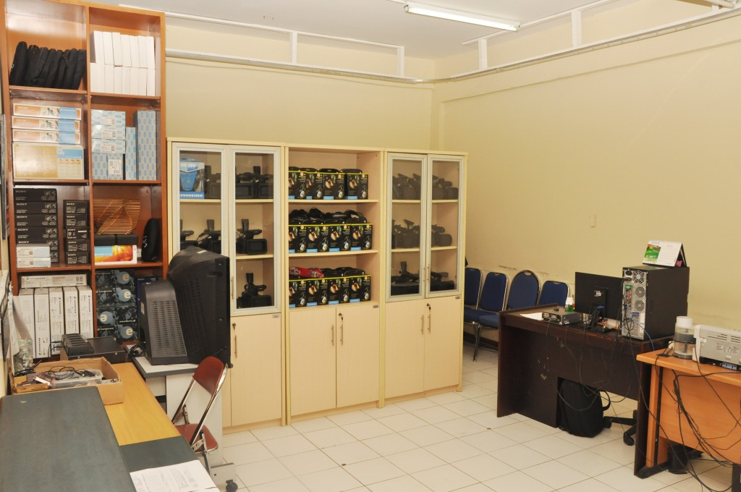
NEW HIMHI
Ruang Sekretariat

Slide 14
Pengalaman Berorganisasi
Aktivis HIMHI 2017
Koordinator Perlengkapan Acara Parheheon HKBP
Ketua Futsal HKBP Kramat Jati

Slide 15
Program Kerja Unggulan Tahun 2018
BIRFEST dengan banyak cabang yang dilombakan
Cerdas Cermat HI
IRB Speech
BINUS MUN
IRB PACO
Seminar
Konsep : Suasana Timur Tengah

Slide 16
Target di Tahun 2018
Memimpin HIMHI dan Menyelesaikan Magang dengan baik

Slide 17
Tagline Kampanye
YUK BERSAMA-SAMA

